Slide 1
神保町ブックフリマ 3rd
2023/4/26

Slide 2
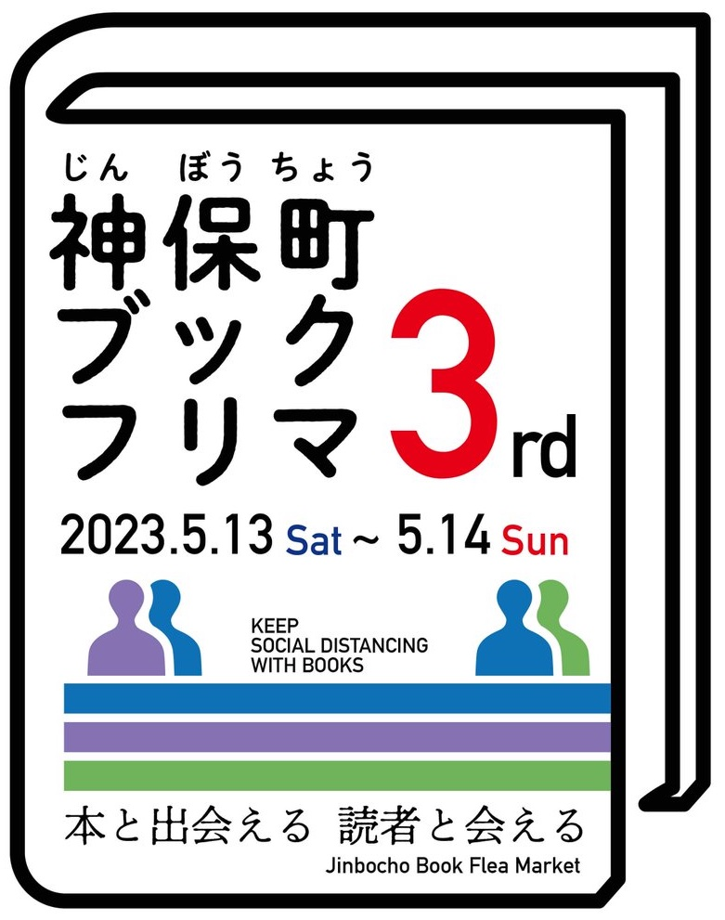
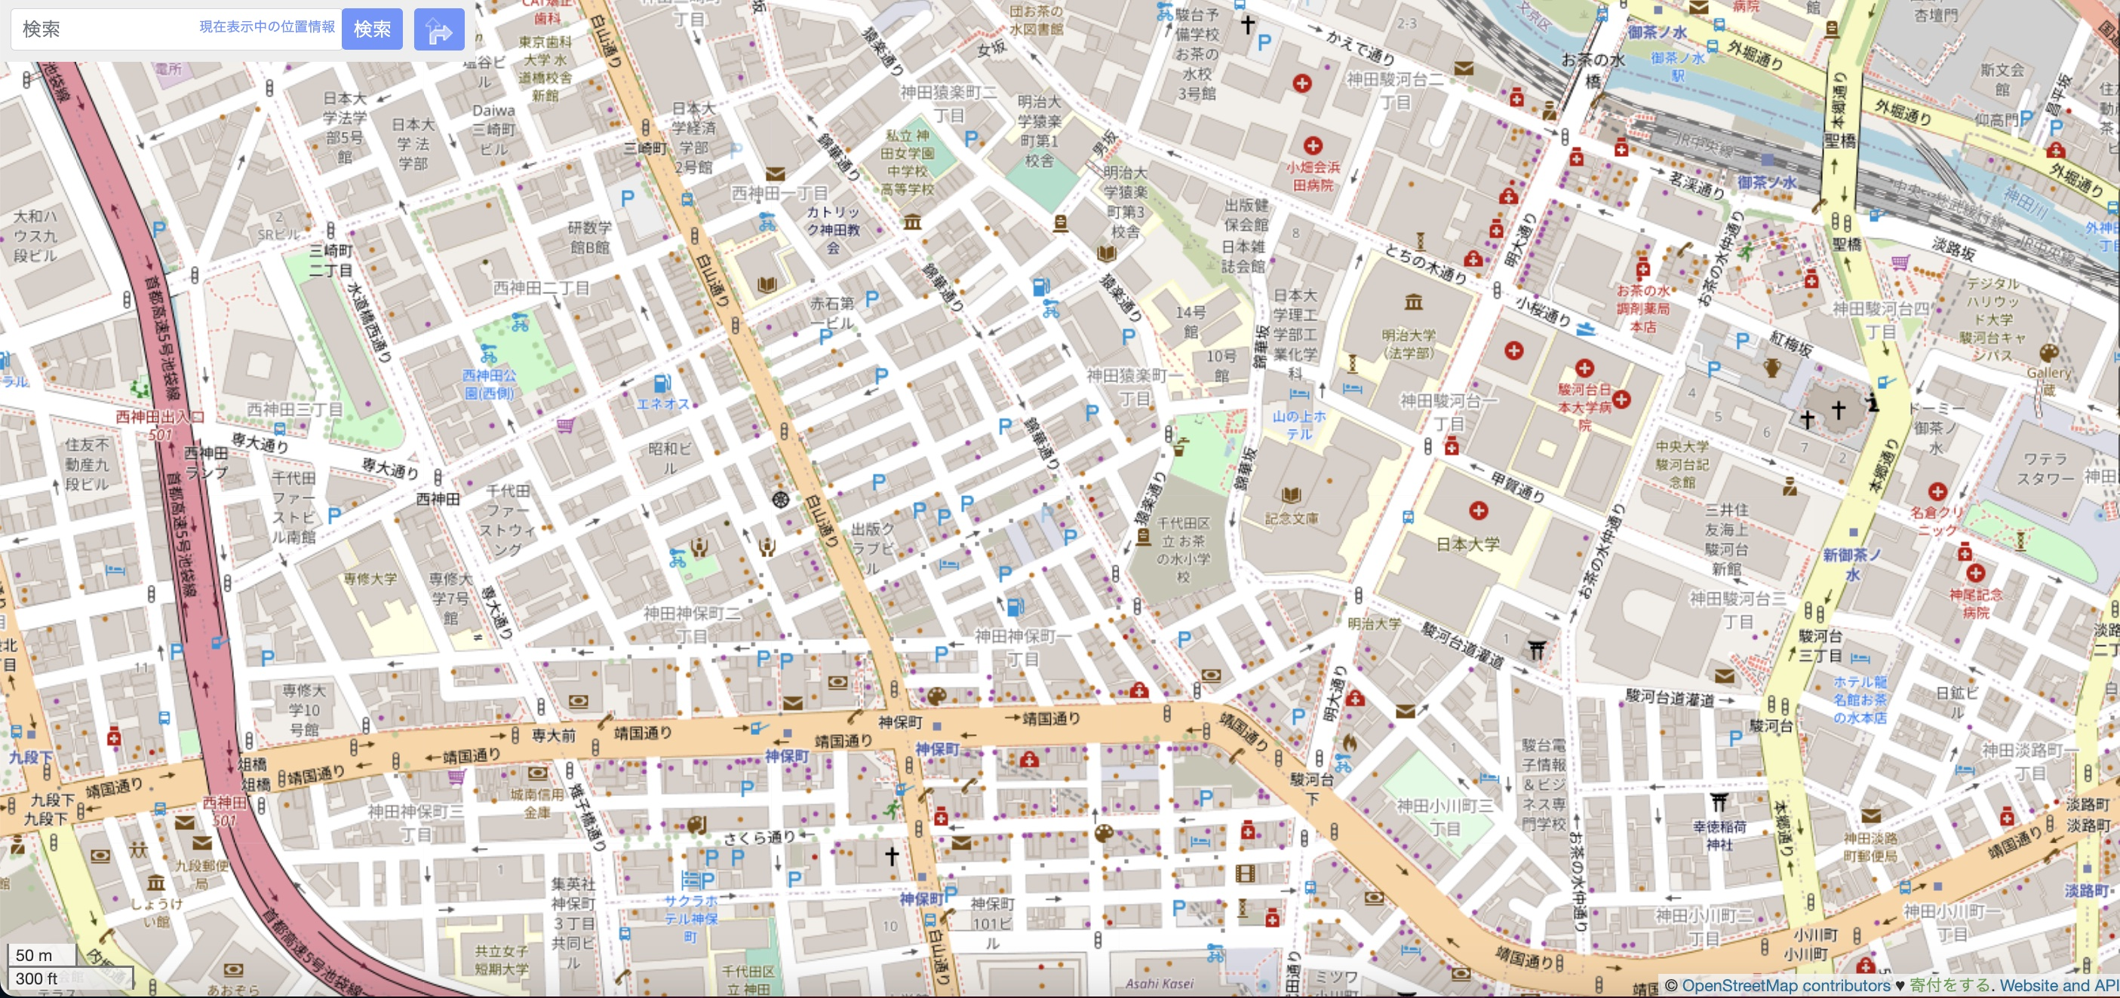
神保町ブックフリマ 3rd MAP 2023/5/13, 14
(5/2 現在)
神田祭
5/11(木) 〜 17(水)
11. 未知谷
4. 而立書房
ドは読書会のド 5/13(土)
場所: 八木書店 7. 青弓社
9. 作品社
10. 青土社
12. 文学通信
13. 国書刊行会
6. 亜紀書房
3. 幻戯書房
場所: チェッコリ 5. クオン (13日のみ)
1. 白水社
8. 東京キララ社
2. 本の雑誌社

Slide 3
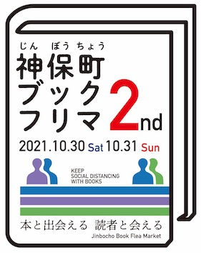
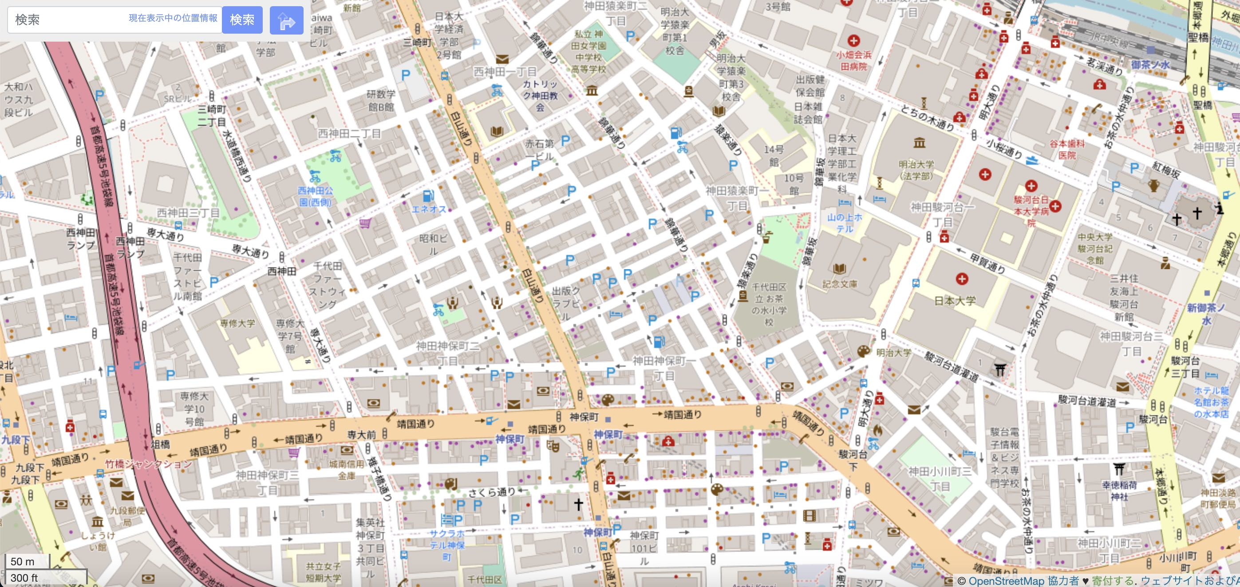
神保町ブックフリマ 3rd MAP 2023/5/13, 14
(4/26 現在)
4. 而立書房
6. 亜紀書房
3. 幻戯書房
場所: 八木書店 7. 青弓社
9. 作品社
10. 青土社
場所: チェッコリ 5. クオン (13日のみ)
1. 白水社
8. 東京キララ社
2. 本の雑誌社

Slide 4
神保町ブックフリマ 3rd MAP 2023/5/13, 14
(3/30 現在)
4. 而立書房
3. 幻戯書房
1. 白水社
2. 本の雑誌社

Slide 5
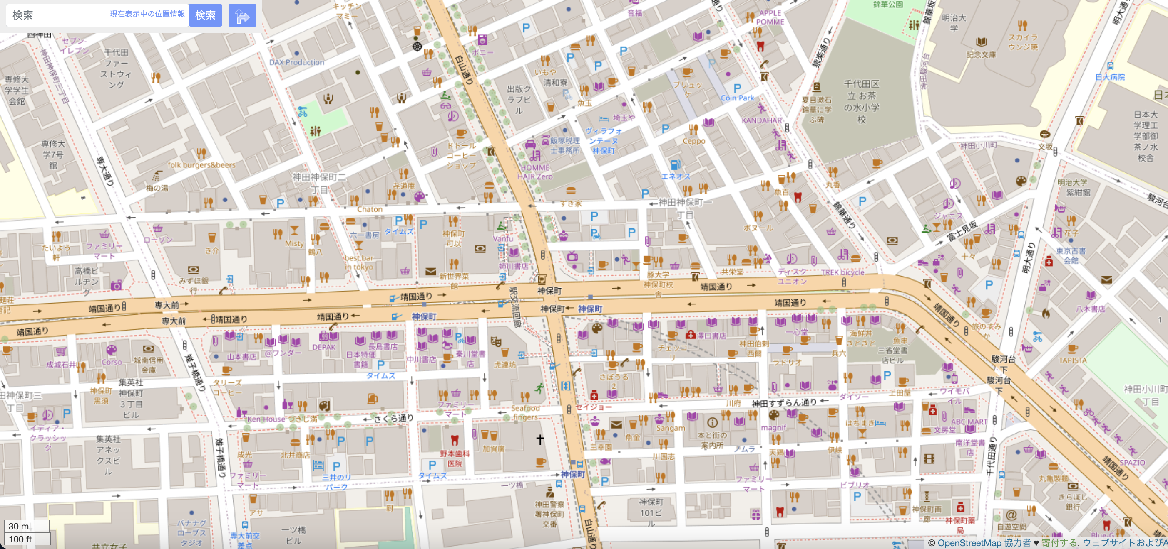
神保町ブックフリマ 3rd MAP 2023/5/13, 14
(3/28 現在)
3. 幻戯書房
1. 白水社
2. 本の雑誌社

Slide 6
神保町ブックフリマ MAP 2023/5/13, 14
(3/27 現在)
1. 白水社
2. 本の雑誌社

